Slide 1
Р я б и н а

Slide 2
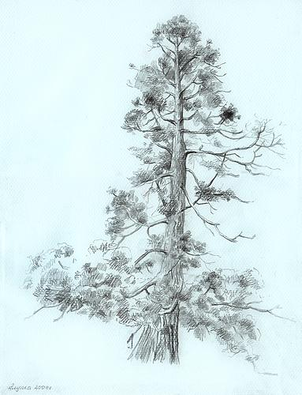
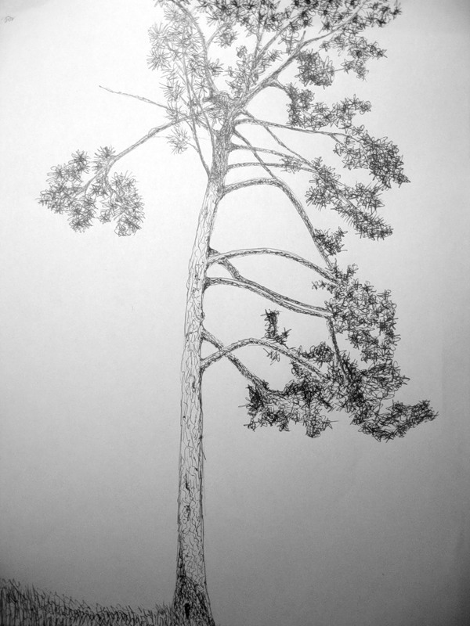
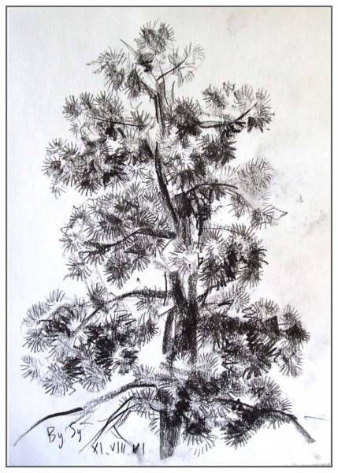
С о с н а

Slide 3
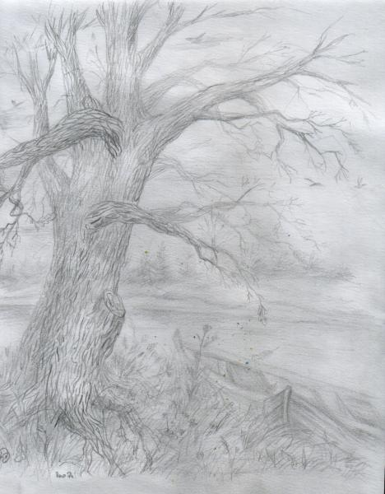
Д у б

Slide 4
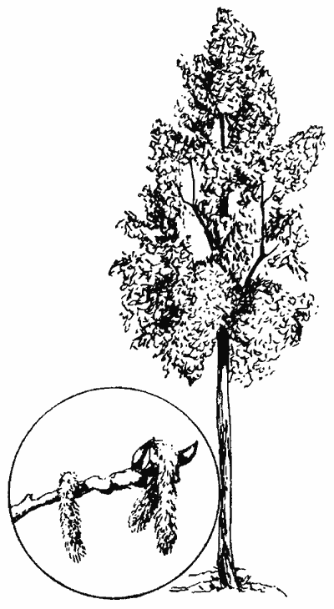
О с и н а

Slide 5
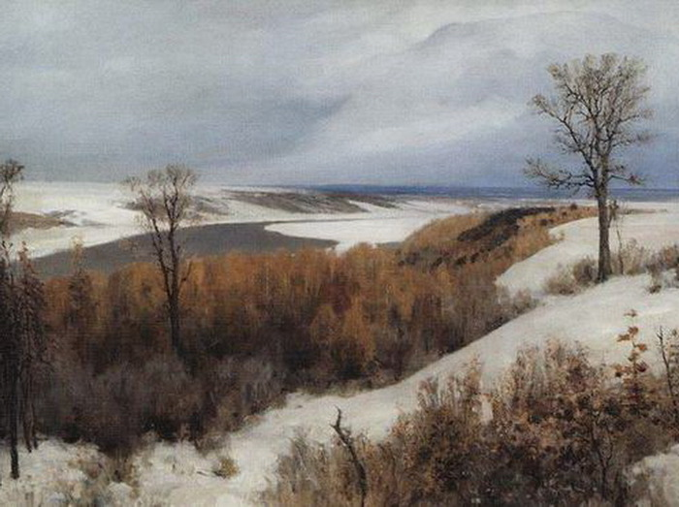
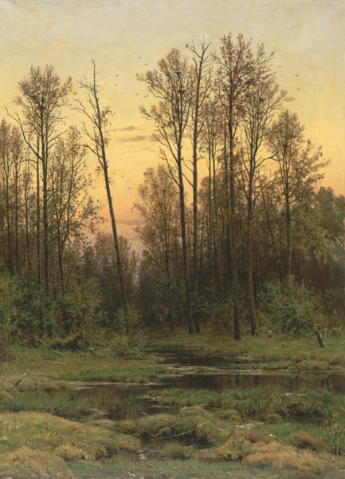
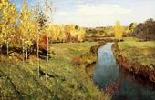
Саврасов «Грачи прилетели»; Поленов «Ранний снег»; Левитан «Золотая осень»; Шишкин «Лес весной»

Slide 6
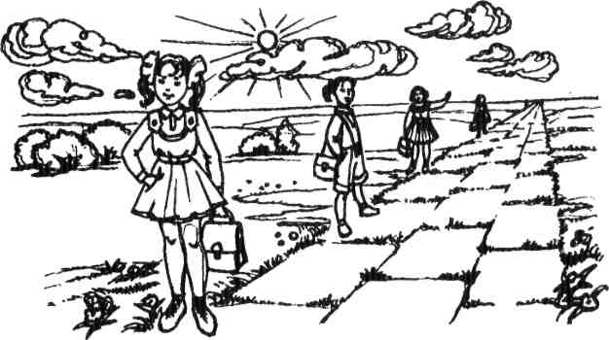
Правила: все линии- сливаются в точку; все предметы-уменьшаются; цвета предметов-бледнеют

Slide 7
При удалении все линии, точки становятся тоньше.

Slide 8
Линия горизонта дальний план ближний план

Slide 9
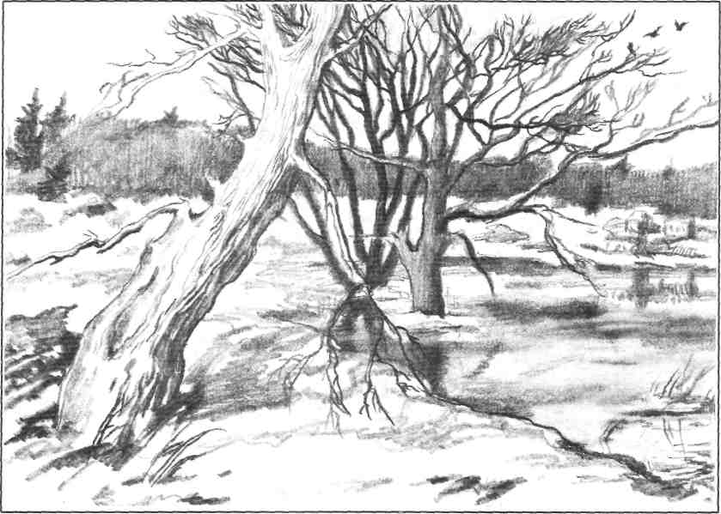
Последовательность выполнения работы

Slide 10
Ресурсы:
www.tretyakovgallery.ru
http://www.liveinternet.ru
http://images.yandex.ru

